Slide 1
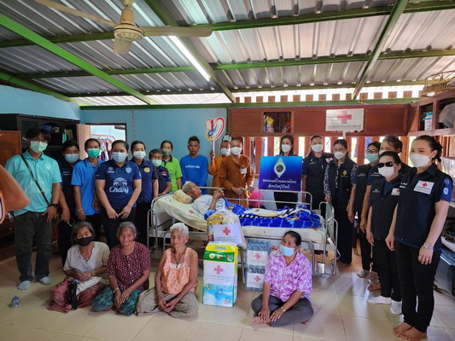
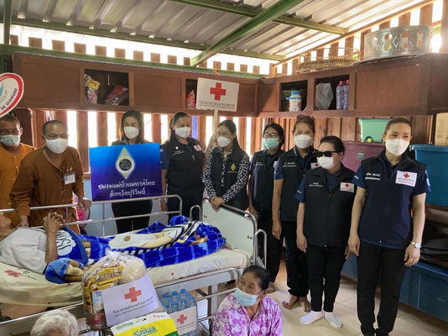
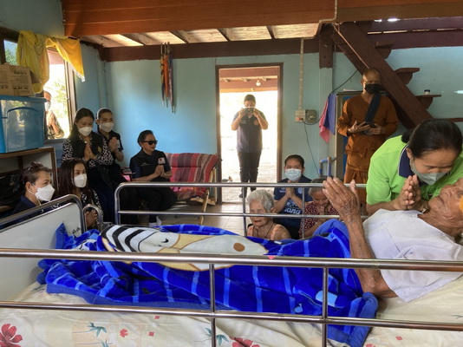
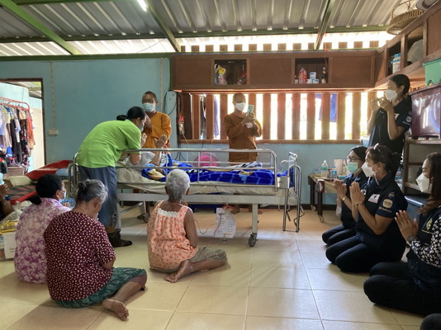
ฉบับวันที่ 9 เดือนสิงหาคม พ.ศ. 2565
กองสวัสดิการสังคม องค์การบริหารส่วนตำบลทะเมนชัย ร่วมกับวัดป่าอัมพวันอำเภอนางรองพร้อมกับกิ่งกาชาดอำเภอลำปลายได้ออกมอบเตียงผู้ป่วยให้กับ นาย จริญ พันธ์ประภา ตามโครงการเตียงปันสุข
ณ บ้านหนองไทร หมู่ที่ 8 ประจำปีงบประมาณ พ.ศ.2566
วันที่ 1 มีนาคม พ.ศ. 2566
www. http://www.tmc.go.th/ Email:tamenchai@Hotmail.com
องค์การบริหารส่วนตำบลทะเมนชัย หมู่ที่ 15 ตำบลทะเมนชัย อำเภอลำปลายมาศ จังหวัดบุรีรัมย์

